Slide 1
Smart Construction Groupware
2026.2.9(予定)リリース版について

Slide 2
リリース項目一覧
Smart Construction Groupwareのアップデートについて、以下の日程・内容にてリリースを致します。
リリース作業日程：日本時間 2月9日(月)(予定) 19:00～22:00
NO. | 機能 | 概要 | 詳細
1 | ファイルの外部共有機能 | 新機能追加です。 ファイルの外部共有機能が実装されました | 次ページ以降の説明を参照ください。
2 | ログイン画面 | 不具合修正です。 特定の条件下でログインできなくなる事象があったため、ログイン画面へリダイレクトするように修正しました。 | 下記の操作をした際に、低確率で発生しておりました。 1.ブラウザで同一ドメインのタブを2つ開く。 2.その状態でブラウザを閉じる。 3.ブラウザを再起動すると、2つのタブが同時に復帰する。
3 | ヘルプメニュー | 機能改善です。 ヘルプメニューのマニュアル、利用規約のリンク先を変更しました。 また、プライバシーポリシーのリンク先を削除しました。 | 左記のとおり。
4 | 一括ダウンロード機能 | 機能改善です。 一括ダウンロード時にシステムフォルダを含む、含まないを選択できるようになりました。 | 左記のとおり。
5 | 全般 | 不具合修正です。 ツールチップが表示されている状態で素早くスクロールすると画面幅が変わる事象が発生していたため、解消しました。 | 左記のとおり。
6 | 全般 | 機能改善です。 フォルダ・ファイル一覧のような複数選択できる画面に対して、 ①Shift+クリック+方向キーで範囲選択できるようになりました。 ②Ctrl+クリックで複数選択ができるようになりました。 ③チェックボックスのクリック判定領域を大きくしました。 | 左記のとおり。

Slide 3
リリース項目一覧
Smart Construction Groupwareのアップデートについて、以下の日程・内容にてリリースを致します。
リリース作業日程：日本時間 2月9日(月)(予定) 19:00～22:00
NO. | 機能 | 概要 | 詳細
7 | システムフォルダ | 不具合修正です。 システムフォルダ（Dashboard）をドラッグ＆ドロップで移動できない課題を解消しました。 | 左記のとおり。
8 | 座標系変換 | 新機能追加です。 ローカライゼーションファイルを使用した座標系変換が行えるようになりました。 | 次ページ以降の説明を参照ください。

Slide 4
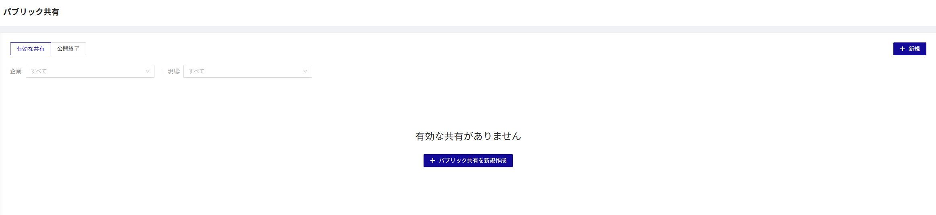
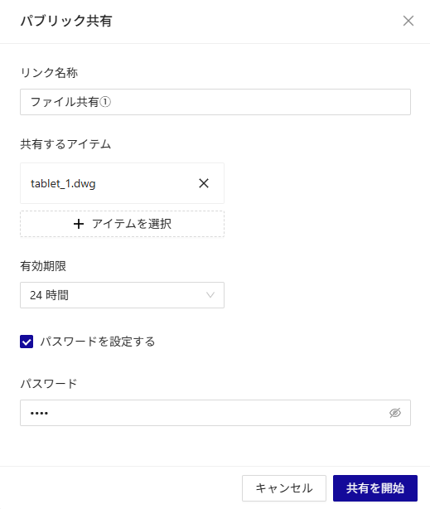
リリース項目No.１
No1
ファイルの外部共有機能のご紹介
パブリック共有（一定期間ファイルのDLができるURLを発行する機能）
アイテムを10件まで共有することができる。
フォルダ配下に複数ファイル存在していたとしても選択数は1でカウントされる。
有効期限を最長72時間まで設定することができ、さらに伸ばしたい場合は編集機能で延長することができる。
パスワードの有無を設定することができる。
パスワードありの場合は、DL時にパスワード入力が求められる。

Slide 5
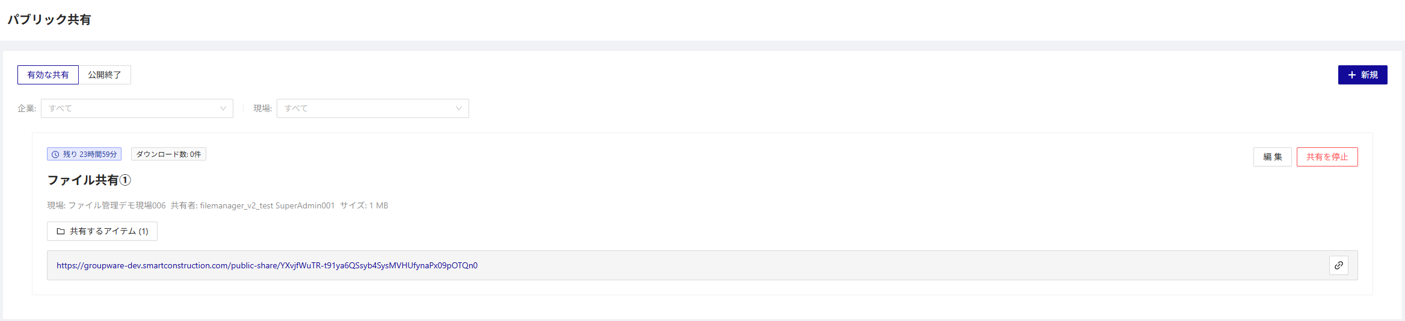
リリース項目No.１
No1
ファイルの外部共有機能のご紹介
パブリック共有
作成した共有が一覧画面に表示される。
DLの残り時間や、DL回数が表示される。
ダウンロード画面に遷移することができる。
共有停止や履歴を残さずに削除することができる。
有効期限切れや、共有停止された共有は公開終了ページに遷移する。

Slide 6
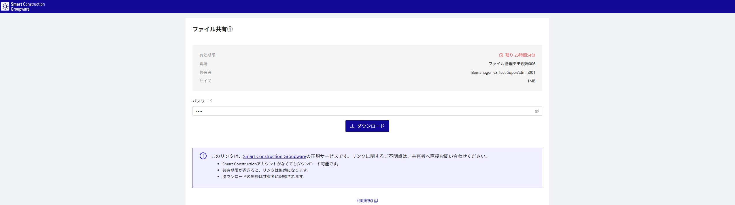
リリース項目No.１
No1
ファイルの外部共有機能のご紹介
ダウンロード画面
SmartConstructionアカウントの有無に関わらず、DLすることができる。

Slide 7
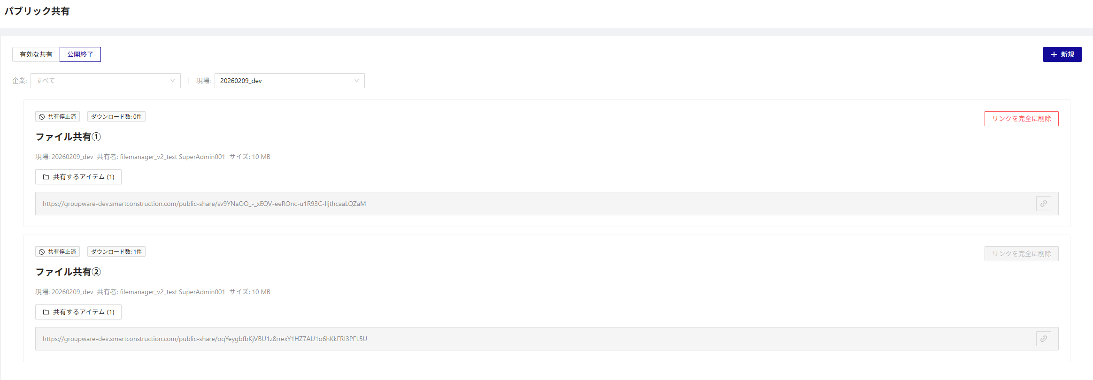
リリース項目No.１
No1
ファイルの外部共有機能のご紹介
有効期限が切れた、共有が停止された場合に、公開終了ページに遷移する。
パブリック共有（公開終了）
DL履歴がない場合、履歴を残さずに削除することができる。
DL履歴がある場合、履歴の削除ができない。

Slide 8
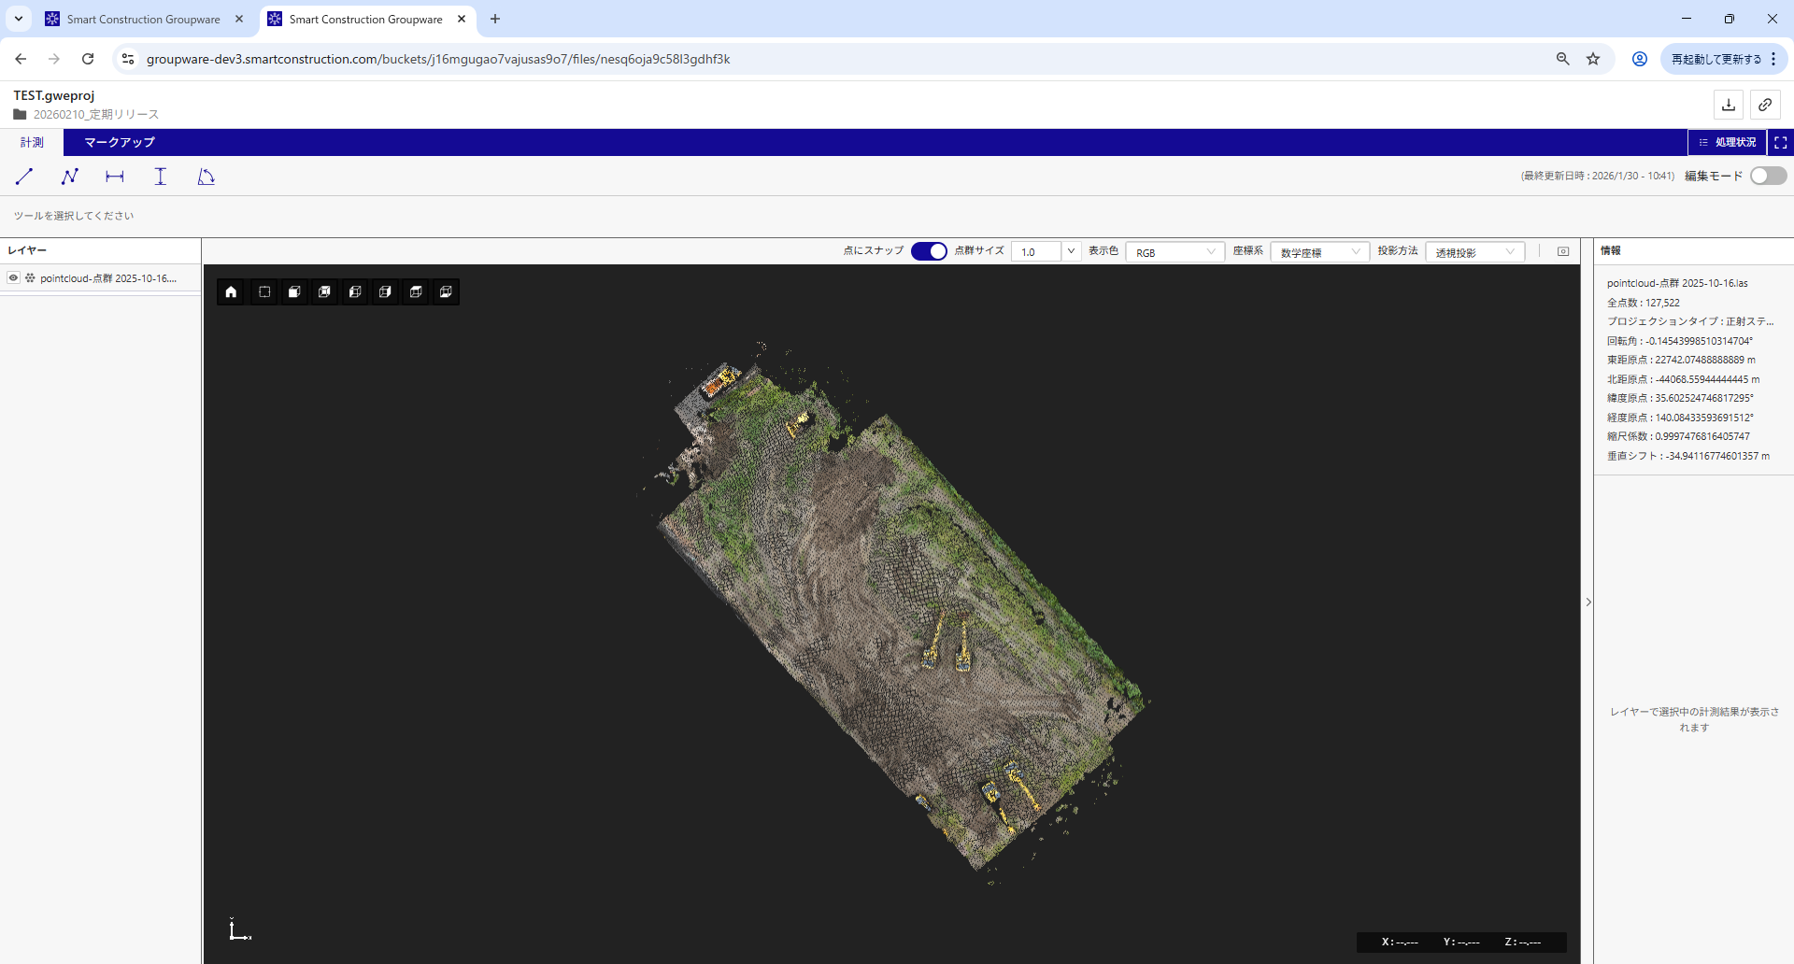
リリース項目No. ８
No.8
ローカライゼーションファイルを使用して座標系変換が行えるようになりました。
座標系の変換に使用したローカライゼーション情報
ローカライゼーション情報を使用して座標系変換した点群が表示されます。
※ 変換方法別の詳細と画面イメージについては次ページ以降に記載。

Slide 9
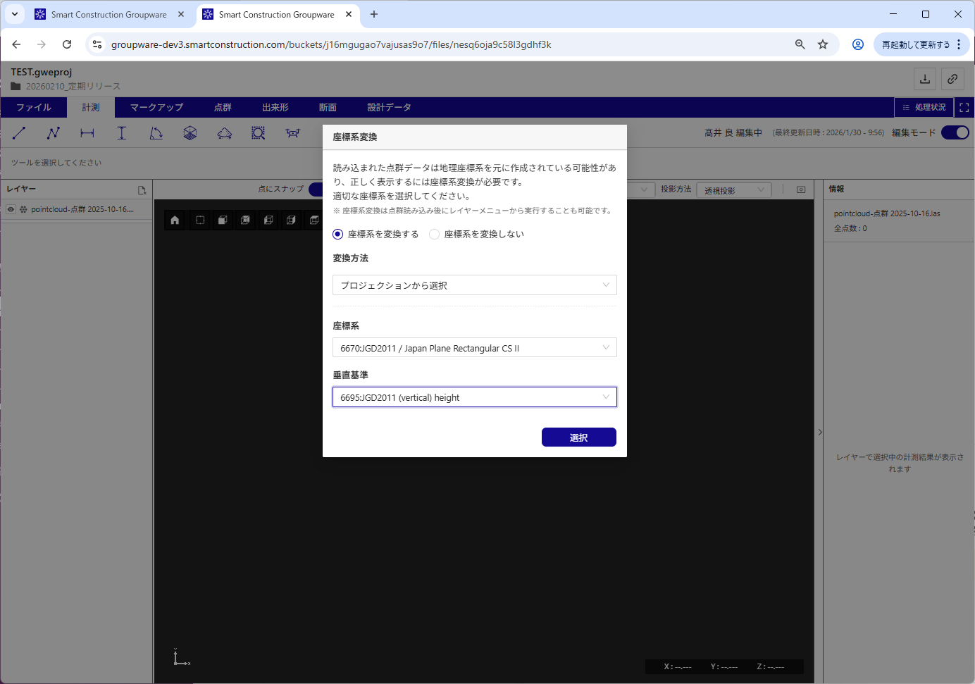
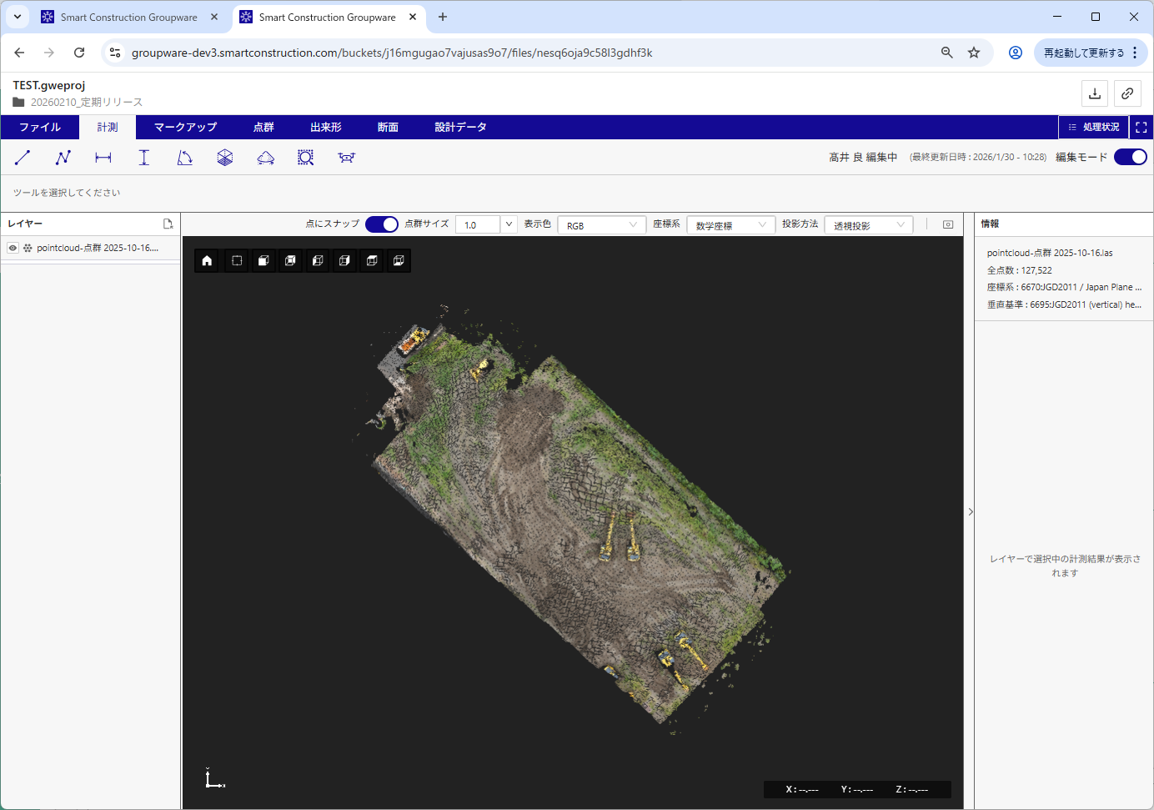
リリース項目No. ８
No.8
ローカライゼーションファイルを使用して座標系変換が行えるようになりました。
「プロジェクションから選択」※既存機能
座標系の変換に使用したプロジェクション情報
「座標系」、「垂直基準」を指定して座標系変換が行えます。
プロジェクション情報を使用して変換された点群が表示されます。

Slide 10
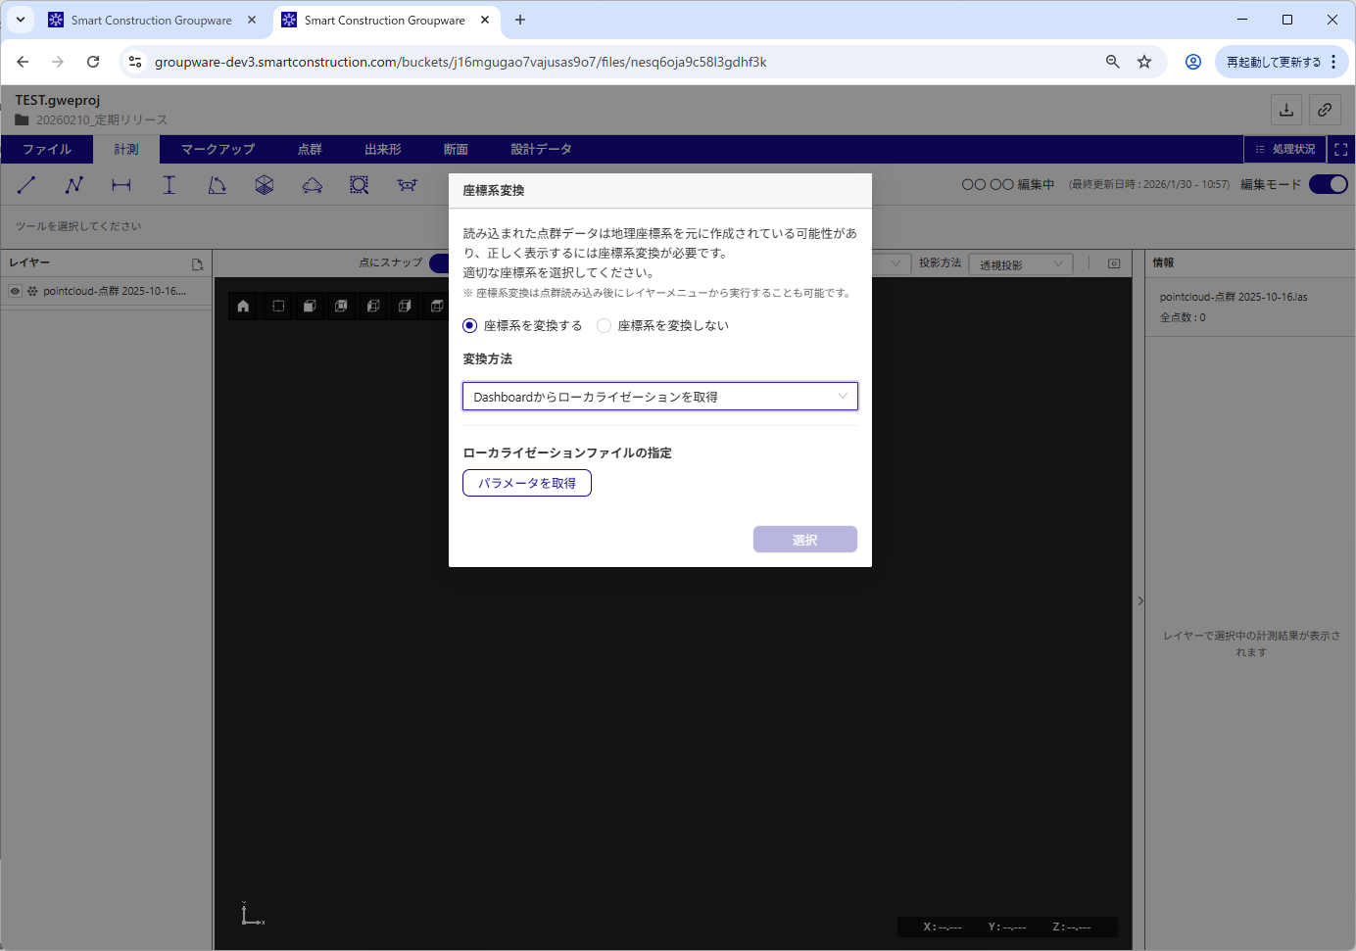
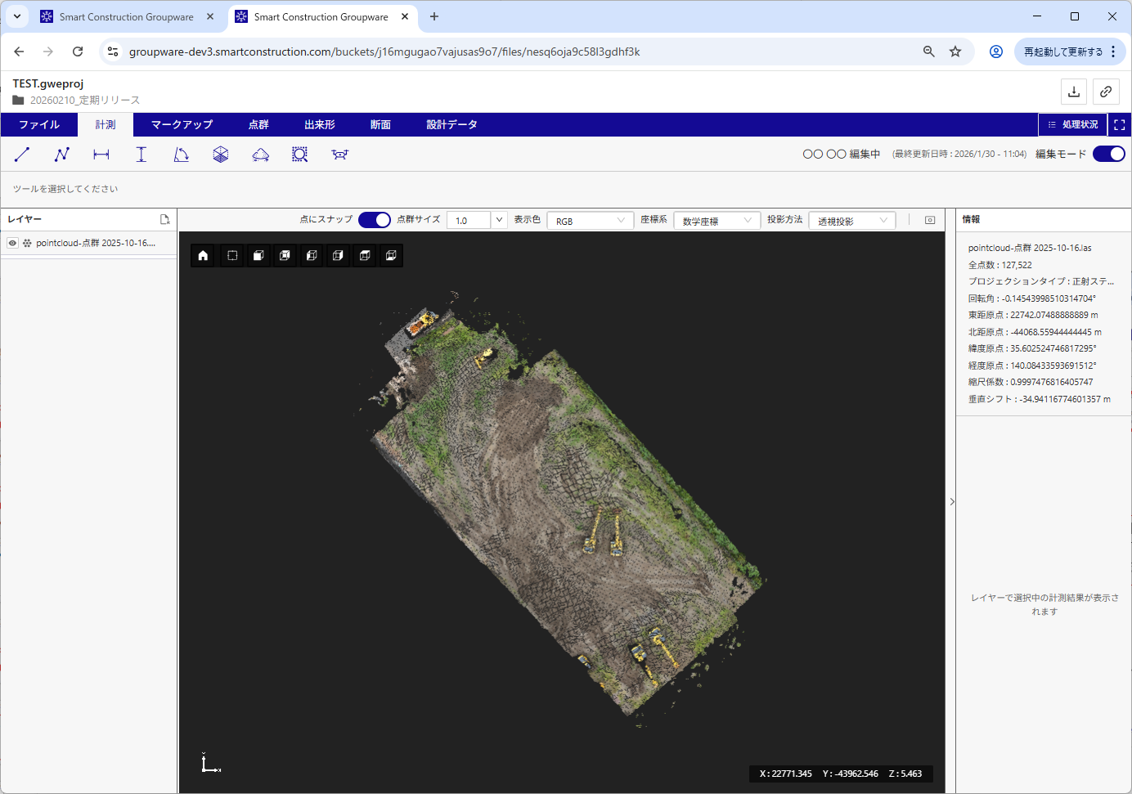
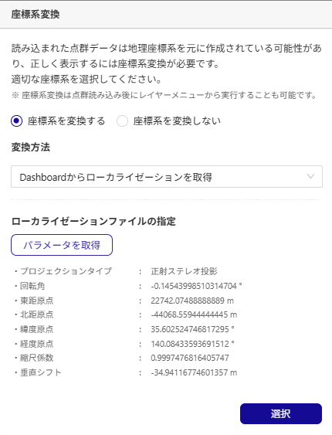
リリース項目No. ８
No.8
ローカライゼーションファイルを使用して座標系変換が行えるようになりました。
「Dashboardからローカライゼーションを取得」※新機能
パラメータを取得ボタンを押下
座標系の変換に使用したローカライゼーション情報
パラメータを取得ボタン押下でDashboardからローカライゼーション情報を取得します。
取得したローカライゼーション情報を使用して座標系変換が行えます。
ローカライゼーション情報を使用して変換された点群が表示されます。

Slide 11
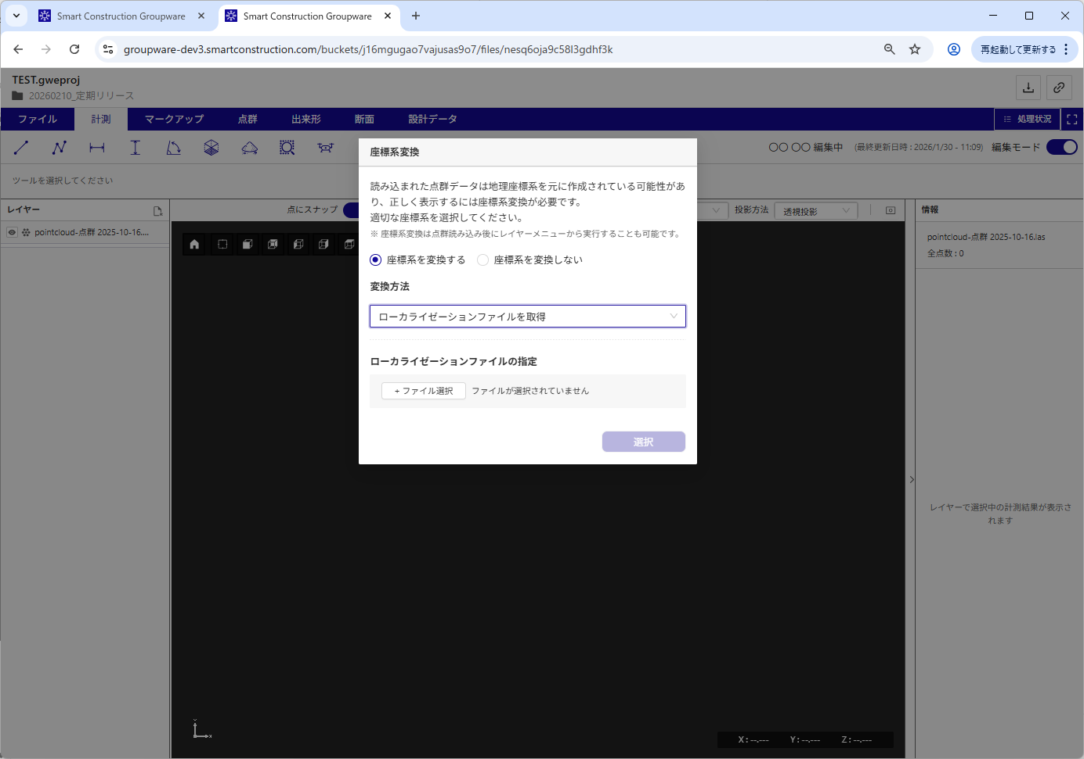
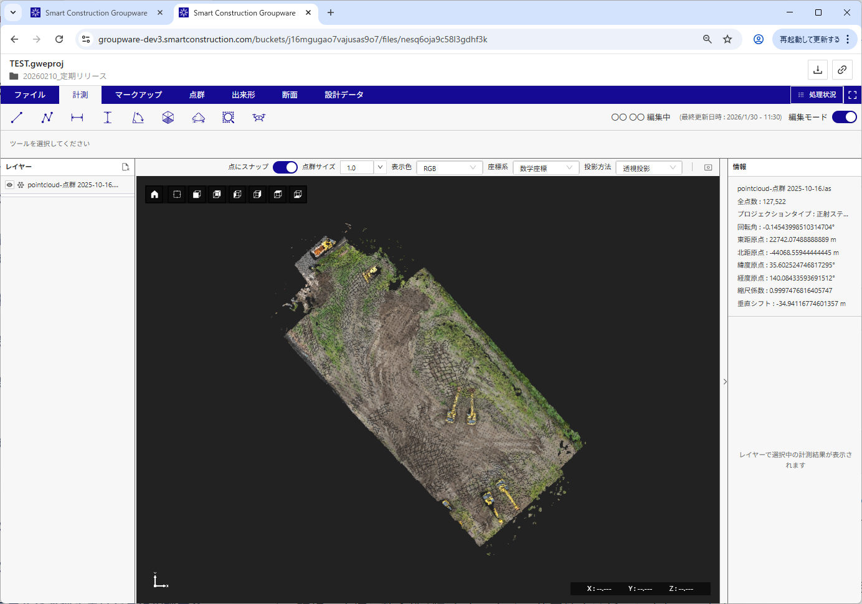
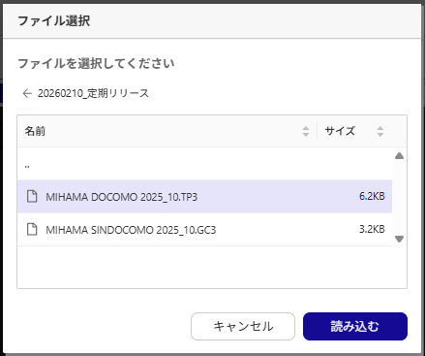
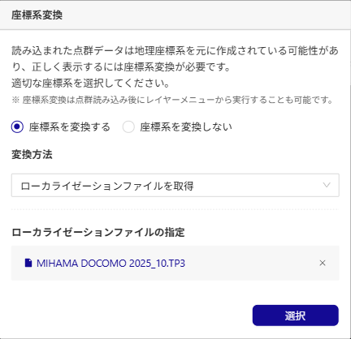
リリース項目No. ８
No.8
ローカライゼーションファイルを使用して座標系変換が行えるようになりました。
「ローカライゼーションファイルを取得」※新機能
ファイル選択ボタンを押下
座標系の変換に使用したローカライゼーション情報
ローカライゼーション情報を使用して変換された点群が表示されます。
ファイル選択ボタン押下でローカライゼーションファイルを選択します。
選択したローカライゼーションファイルを使用して座標系変換が行えます。

Slide 12
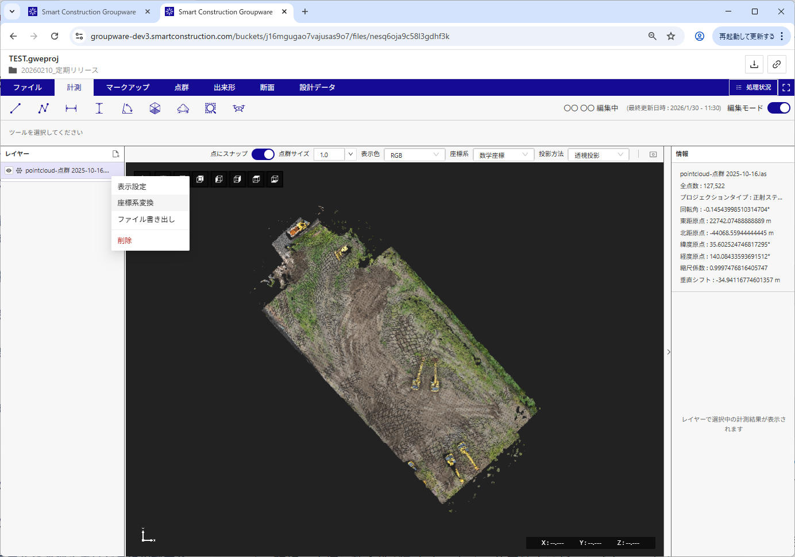
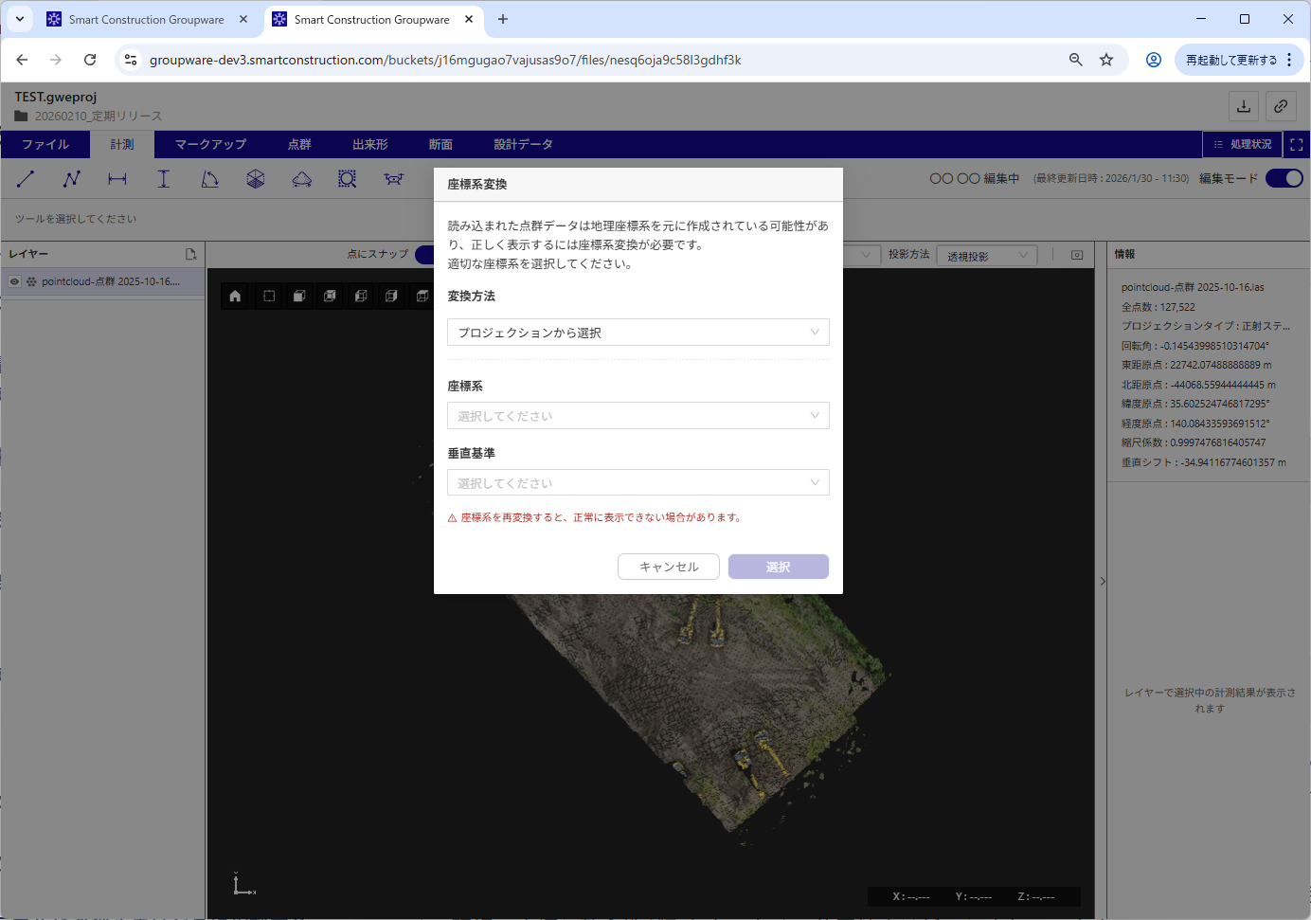
リリース項目No. ８
No.8
ローカライゼーションファイルを使用して座標系変換が行えるようになりました。
座標系再変換
点群レイヤーのコンテキストメニューから座標系の再変換が行えます。

Slide 13
EOF

